Slide 1
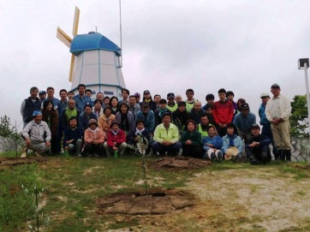
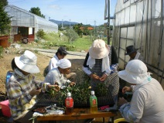
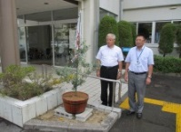
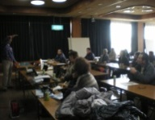
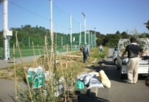
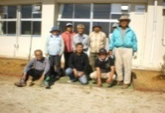
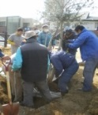
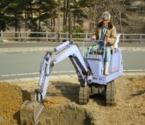
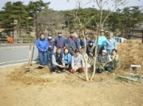
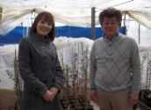
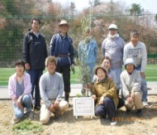
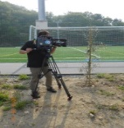
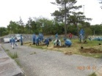
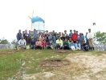
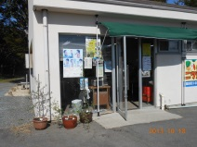
号外
発行責任
ひろのオリーブ村事務局
会の発足と思い
・震災後、広野町の現状をみて何とかしたいと当初2人から半年で20人規模となりミカンに変わる新たな町のシンボルとして、農業と自然の再生と町おこしを起こしたいと活動している。
また、原発事故で今なお避難暮らしを強いられている町民の心に、明るい希望を持てるように取り組んでいる 。
主な活動内容
【植栽等】
【挿し木作り】
・2012.年7月、9月、10月
・2013年 6月実施
【剪定】
・随時実施
（町役場へ寄贈）
・場所：広野町役場
（広野町小中学校へオリーブ植栽実施）
・場所：広野町小中学校
【普及活動】 ひろのオリーブ村の活動説明会
・2013.02.17（日）
・場所：広野町中央公民館
2F大広間
（二ツ沼総合公園のシンボル樹の植栽）
・場所：二ツ沼総合公園レストラン前
【マスコミ等】
・２月4日の読売新聞に
当ボランティアの活動
記事記載
・2月に地元のFM局（SEA
WAVE）でひろのオリーブ
村の取材がありました。
・5月NHKが取材に訪れました）
・2013.5.14（火）
二ツ沼総合公園、小学校
（町内石本様米寿記念として小学校へ寄贈）
・場所：小学校駐車場前花壇
（二ツ沼総合公園オリーブ植樹会開催）
・場所：二ツ沼総合公園風車付近
タイムライン
オリーブ活用の観光事業開始
オリーブ加工と販売開始
オリーブの実結実と試作加工
（今後のスケジュール）
（広野町直売所へ寄贈）
・場所：
二ツ沼総合公園直売所
短期
・オリーブの木を普及、NPO化実現
苗木作成、公共用地への植樹
2012.9～2017.12
中期
・加工と販売予定
2018.1～2022.12
長期
・観光事業検討
2023.1～2033.12

